Slide 1
노드제이에스
07

Slide 2
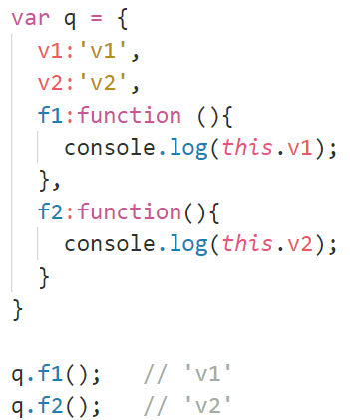
object
멤버함수(메서드)로 사용

Slide 3
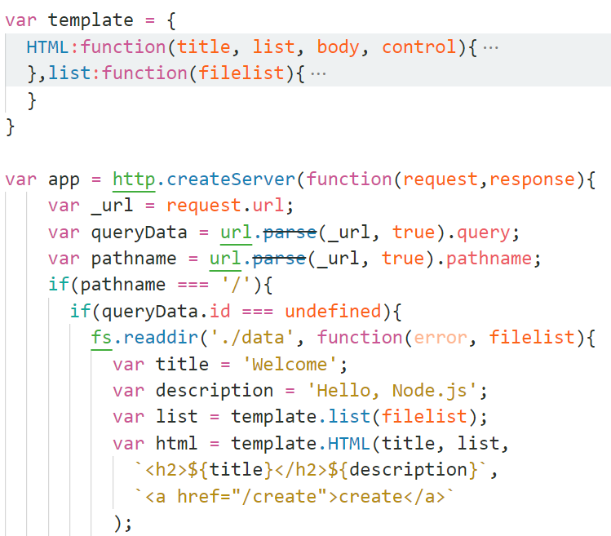
템플릿기능 정리정돈refactoring web2-43

Slide 4
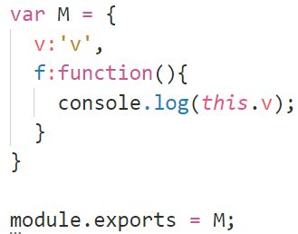

모듈
꼭 표시할것
없어도 됨
mpart.js

Slide 5
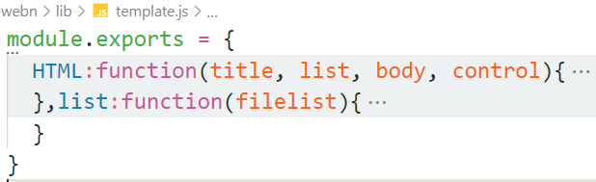
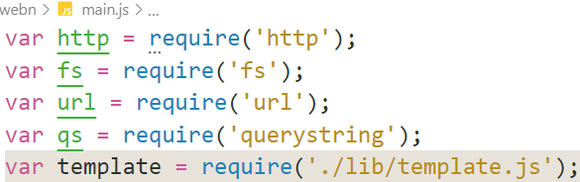
모듈의 활용refactoring web2-45

